Slide 1

安全C编译器的构建和形式验证方法的研究与实现
导师：马殿富教授
学生：陈志伟
学号：SY1406108

Slide 2
内容提要
课题背景及意义
研究目标及研究内容
已完成工作及工作进度
下一阶段工作计划
主要参考文献

Slide 3
课题背景及意义
安全攸关软件，如航空机载软件，作为各类安全关键系统的重要构成部分，其内部结构越来越复杂、应用环境越来越开放，适航验证变得尤为重要。
编译器作为软件开发过程中的关键工具，是实现软件从设计到能在硬件上运行的桥梁，它是否安全可靠是进行软件开发所面临的重要难题
传统的编译器验证方法是大量的进行软件测试，但是软件测试难以达到完全覆盖，并不能充分地满足安全攸关软件开发中编译器的安全可靠性需求。
形式化验证方法可以从数学角度对编译器进行描述，对编译过程的语义和语言属性的等价性进行证明，能够充分地保证编译器安全可靠。
现有的形式化验证方法仍然存在许多问题：开发过程复杂，证明困难，开发成本高周期长，无法很好应用到大规模系统软件（如编译器）的开发和证明中。

Slide 4
内容提要
课题背景及意义
研究目标及研究内容
已完成工作及工作进度
下一阶段工作计划
主要参考文献

Slide 5
研究目标与内容
本课题的研究目标是构建一个带有形式验证功能的编译工具。
工具不仅能完成基本的编译功能，如词法分析、语法分析等，还可以检查源代码是否符合安全C标准；
能够正确的生成目标代码，提出一种基于语义的形式验证方法来保证编译过程的正确性；
能够从源代码追溯到目标代码，实现编译过程的完整性、一致性和准确性的需求；
能够实时反馈编译和验证过程的信息。
研究目标

Slide 6
研究目标与内容
在编译阶段加入对安全C约束规则的检验过程，同时需要结合实际实现对安全C子集做出一定的强制规定
MISRA-C
基于语义的形式验证方法
设计命题映射算法把文法单元对应的目标码模式转化为命题
一阶谓词逻辑和集合论为理论基础，进行命题的推导
前、后置条件的比较，语义是否一致
A级软件开发中的可追踪性需求，设计一种方法实现源代码中的每一个语句与汇编代码相应片段的对应
编译验证工具的设计与实现
研究内容

Slide 7
内容提要
课题背景及意义
研究目标及研究内容
已完成工作及工作进度
下一阶段工作计划
主要参考文献

Slide 8
安全C子集
安全C子集将MISRA-C与航天型号软件的特点相结合，重新定义了一系列C语言软件的编程准则，为安全相关领域的C语言软件提供了相应的安全语言规范和编译要求。
MISRA-C，汽车制造业嵌入式C编码标准，从MISRA-C:2004开始其应用范围扩大到其他高安全性系统。
在MISRA-C:2004中，共有强制规则121条，推荐规则20条，并删除了15条旧规则。任何符合MISRA-C:2004编程规范的代码都应该严格的遵循121条强制规则的要求，并应该在条件允许的情况下尽可能符合20条推荐规则。
采用MISRA-C:2004规范也会对程序有负面影响，比如可能会影响代码量、执行效率和程序可读性等，所以实际中也需要结合不同领域的软件的特点对MISRA-C进行限制。
增加的强制规定：
复合语句的语句体，如条件选择语句和循环语句，必须用大括号括起来；
注释的规定等（可用“//”）。

Slide 9
基于语义的形式验证方法
形式文法是描述一门程序设计语言的方法，安全C子集也必须符合其对应的形式文法的约定。
源程序的编译过程正确性验证可以等价为对每个C文法单元的验证，可以通过验证编译前后每个C文法单元和对应的目标代码模式的语义是否保持一致来实现。
C文法单元和语义
语句 | C文法单元 | C文法单元语义（前置条件）
<if-statement> | if (<LOG-EXP>) { <STA-LIST_1> } else { <STA-LIST_2> } | σ(<LOG-EXP>) -> σ(<STA-LIST_1>) ~σ(<LOG-EXP>) -> σ(<STA-LIST_2>)
<while-statement> | while (<LOG-EXP>) { <STA-LIST> } | {σ(<LOG-EXP>) -> σ(<STA-LIST>)} ** n ~σ(<LOG-EXP>) -> skip

Slide 10
基于语义的形式验证方法
目标码模式是通过GCC编译器编译在一定语境下的C文法单元得到目标码序列。
命题是以每条指令的指称语义作为专用公理使用命题映射算法转化目标码模式而得到的。
目标码模式和命题
语句 | 目标码模式 | 目标码模式命题
<if-statement> | <LOG-EXP> cmpi 7,0,0,0 beq 7,.L1 <STA-LIST_1> b .L2 .L1: <STA-LIST_2> .L2: | P1: GPR[0] = <LOG-EXP> P2: (GPR[0] < 0 -> CR[7] = b100) || (GPR[0] > 0 -> CR[7] = b010) || (GPR[0] == 0 -> CR[7] = b001) P3: (CR[7] == b100 -> PC = PC + 4) || (CR[7] == b010 -> PC = PC + 4) || (CR[7] == b001 -> PC = PC + @.L1) P4= <STA-LIST_1> P5: PC = PC + @.L2 P6: .L1: P7: <STA-LIST_2> P8: .L2:
<while-statement> | b .L2 .L1: <STA-LIST> .L2: <LOG-EXP> cmpi 7,0,0,0 bne 7,.L1 | P1: PC = PC + @.L2 P2: .L1: P3: <STA-LIST> P4: .L2: P5: GPR[0] = <LOG-EXP> P6: (GPR[0] < 0 -> CR[7] = b100) || (GPR[0] > 0 -> CR[7] = b010) || (GPR[0] == 0 -> CR[7] = b001) P7: (CR[7] == b100 -> PC = PC + @.L1) || (CR[7] == b010 -> PC = PC + @.L1) || (CR[7] == b001 -> PC = PC + 4)

Slide 11
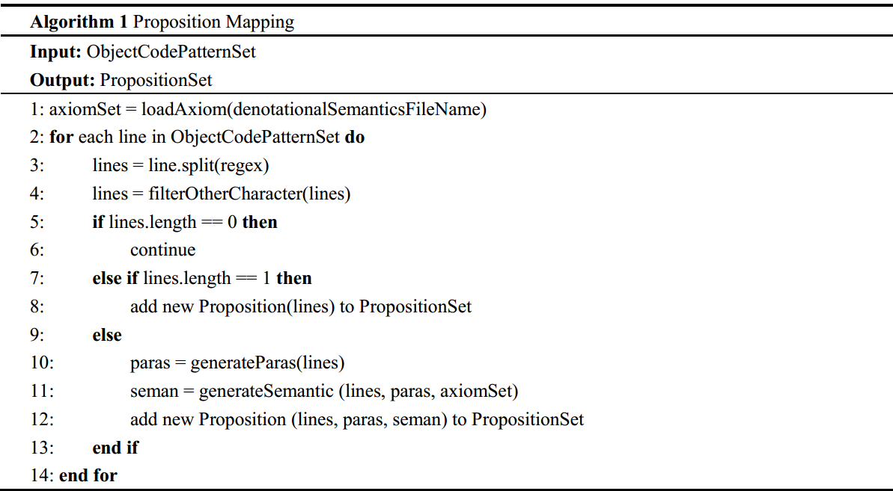
基于语义的形式验证方法
命题映射算法的作用是把目标码模式转换为命题的形式，以方便进行后续的推理证明。
算法中需要把Power PC指令集中每条指令对应的指称语义作为专用公理输入；
逐条遍历输入的目标码模式，把每条目标码转化为对应的指称语义的形式；
最终把目标码模式的指称语义表示成命题集的形式输出。
命题映射算法

Slide 12
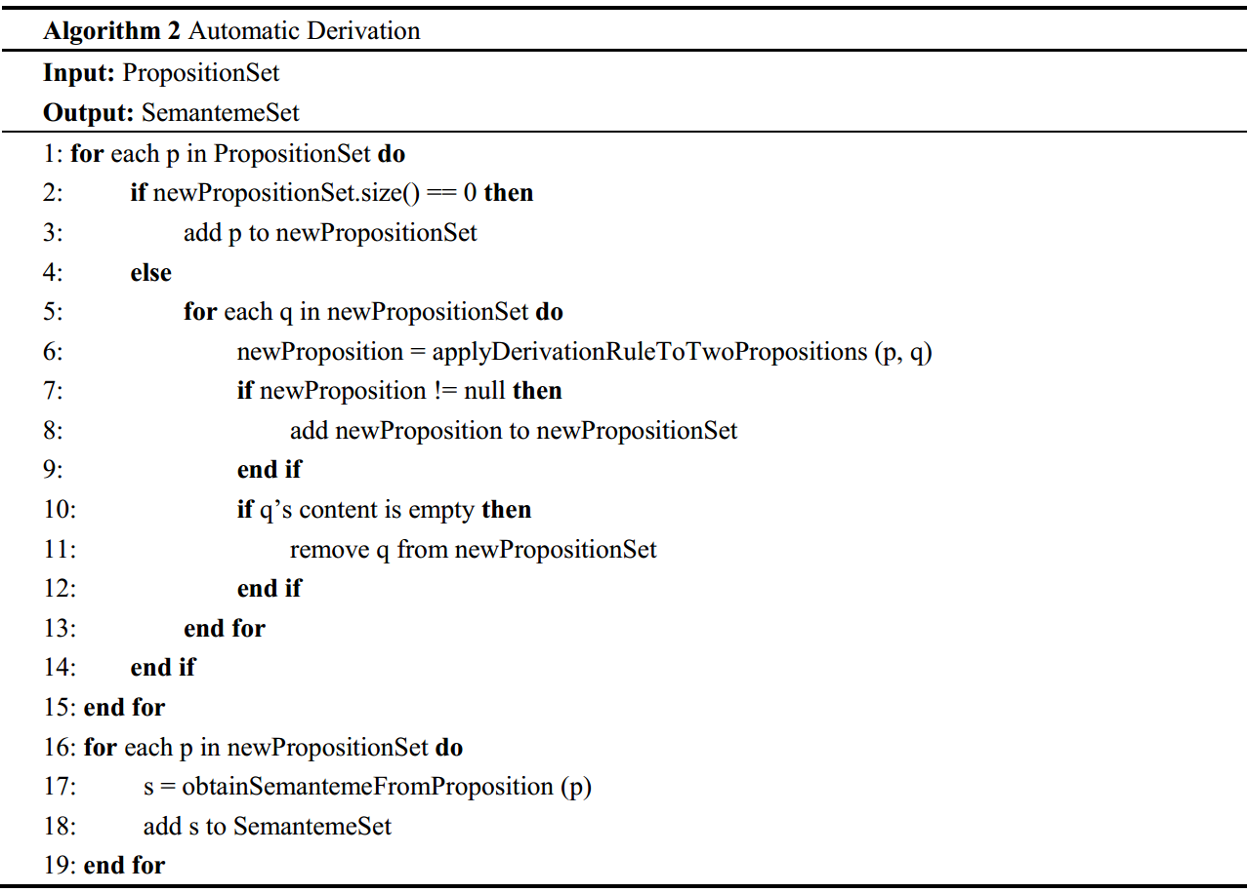
基于语义的形式验证方法
自动推理算法是本文提出的形式验证方法的核心。
本算法以命题映射算法输出的命题集和一阶逻辑的公理集为前提，根据推理规则推导出一系列新命题；
把这些新的命题加入前提中进行后续的证明，最终可以构造出证明序列并得到结论。
主要推理规则：
MP(Modus Ponens)规则，即分离规则（Rule of Detachment），可表示为：
p → q, p ⊢ q
CI(Conjunction Introduction)规则，即组合规则，可表示为：
p, q ⊢ p∧q
自动推理算法

Slide 13
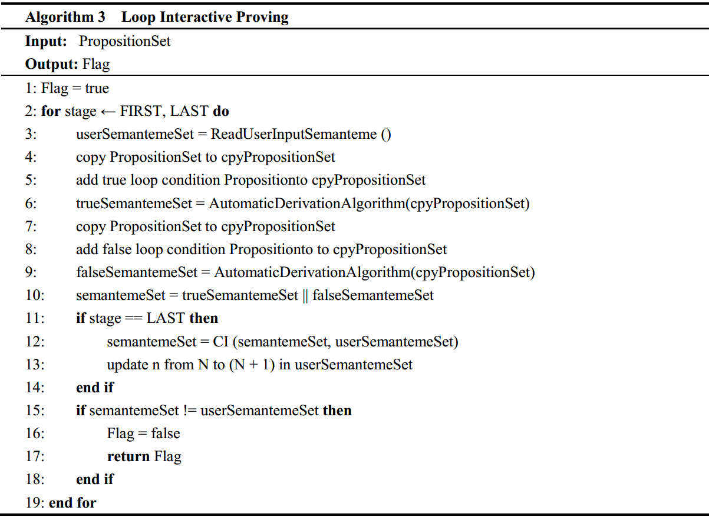
基于语义的形式验证方法
循环交互证明算法的理论基础是限定数学归纳法。
提示用户输入在n = N时文法单元的语义；
取N = 1得到的文法单元语义,作为n = 1时推导的前置条件P1;
使用自动推理算法对目标码模式命题进行推导，推导出的命题的语义是否和前置条件P1一致；
再取N = N + 1得到的文法单元语义，作为n = N + 1时推导的前置条件P2；
以n = N时文法单元的语义为基础，再执行一次目标码模式命题进行推导，得到该目标码模式命题在n = N + 1时的语义；
比较推导出的N + 1时的语义是否和前置条件P2一致。
循环交互证明算法

Slide 14
系统的设计与实现
系统功能图

Slide 15
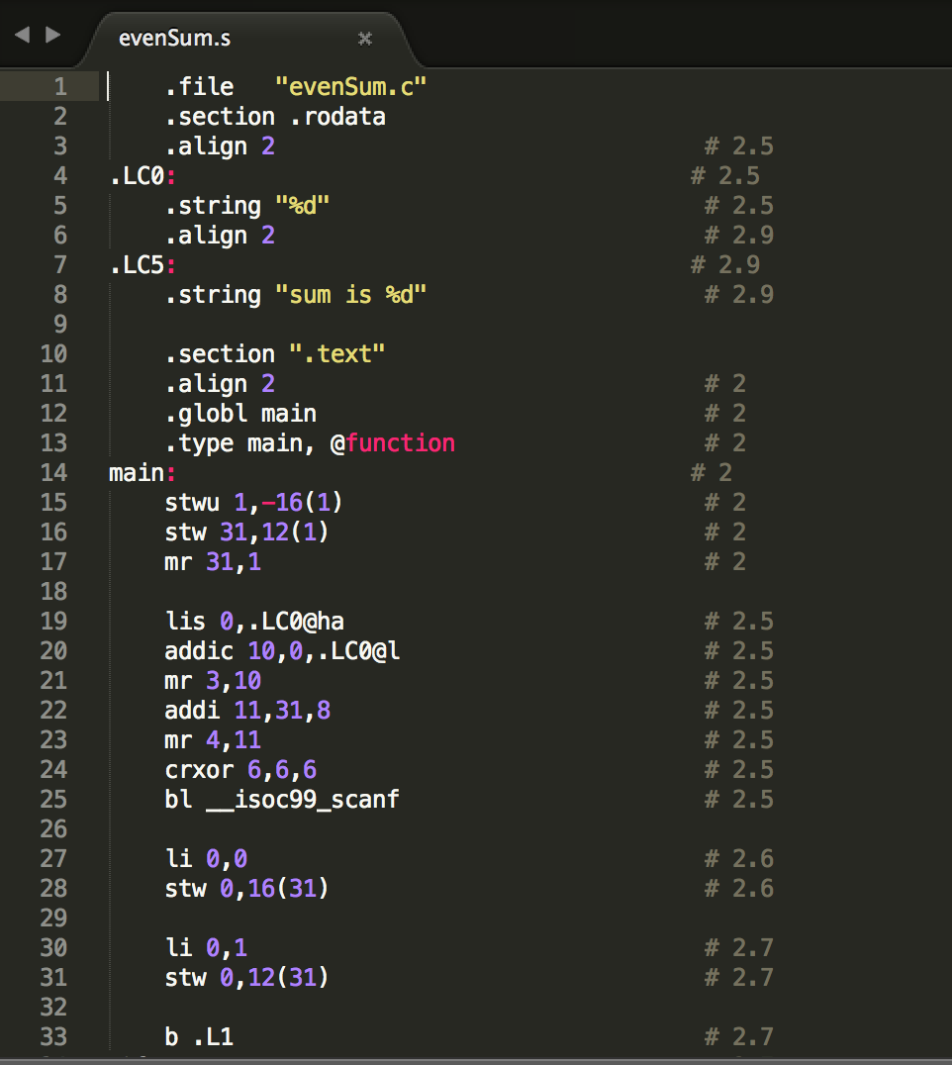
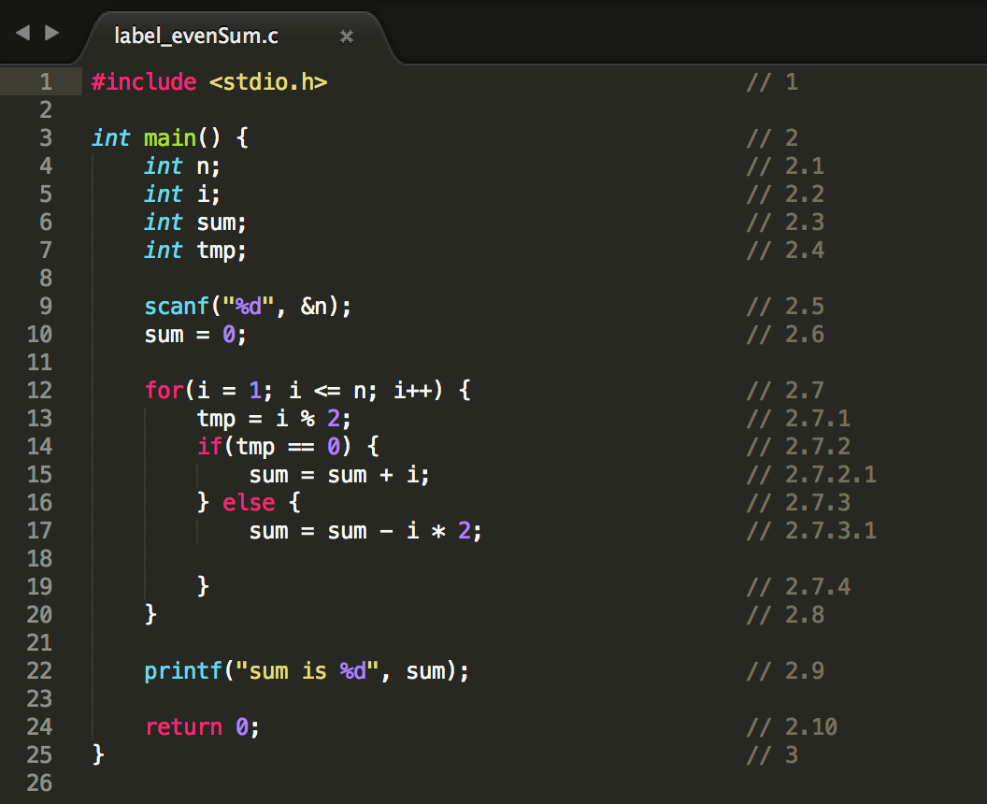
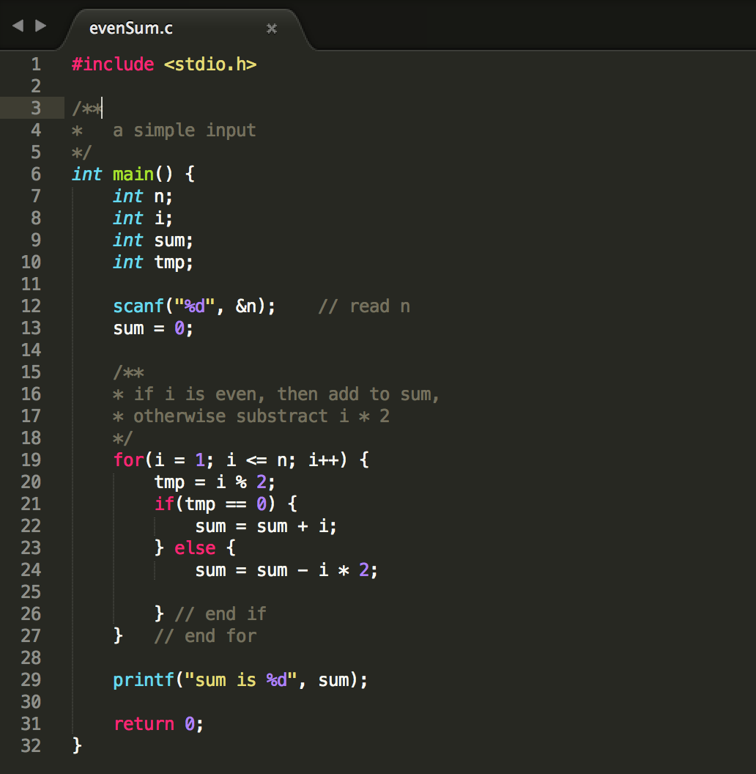
实例
可追踪性

Slide 16
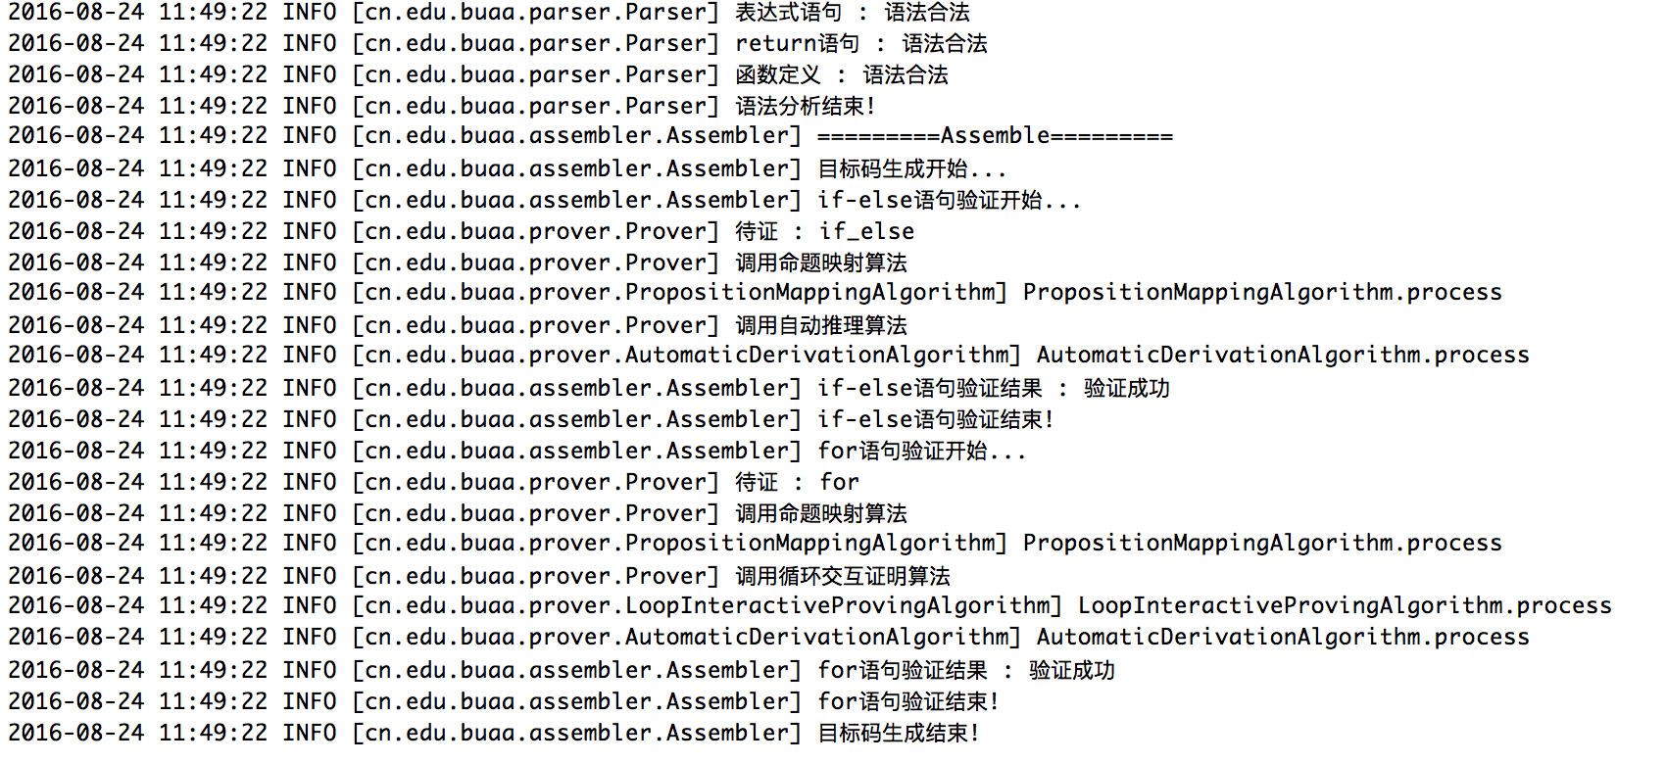
应用
日志输出

Slide 17
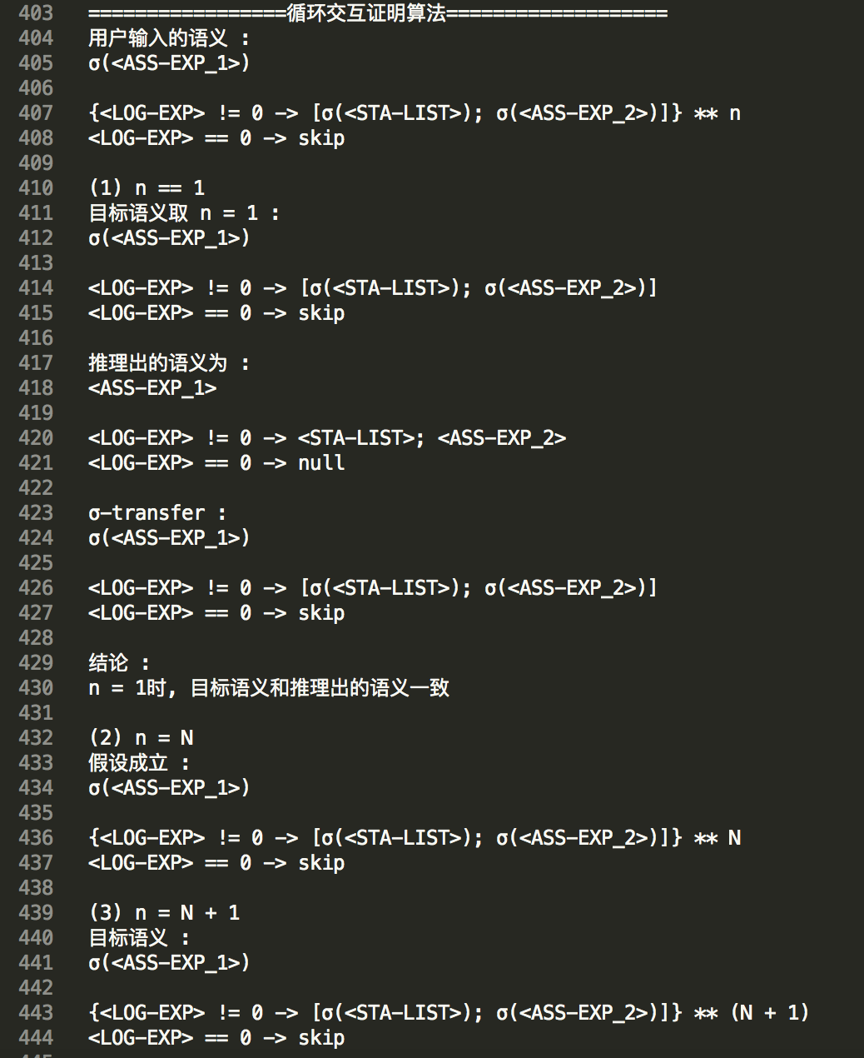
应用
验证过程输出
for语句：

Slide 18
工作进度
工作内容 |  | 已完成 | 进行中 | 未展开
理论分析 | 安全C子集完善 | √
 | C文法单元的定义和目标码模式命题的理论推导 | √
算法实现 | 命题映射算法的实现 | √
 | 自动推理算法的实现 | √
 | 基于限定数学归纳法的循环交互证明算法的实现 | √
工具实现 | 系统设计 | √
 | 编译过程的安全C子集检查 | √
 | 非循环结构程序的自动验证 | √
 | 循环结构程序的交互证明 | √
 | 目标码生成和证明过程记录的生成 |  | √（80%）
 | 用户界面完善 |  | √
编译验证工具应用测试 |  |  | √
论文发表 |  | √

Slide 19
内容提要
课题背景及意义
研究目标及研究内容
已完成工作及工作进度
下一阶段工作计划
主要参考文献

Slide 20
下一阶段工作计划
时间 | 计划
2016年9月~10月 | 进一部完善编译验证工具，完成界面设计及工具应用的测试
2016年10月~11月 | 毕业论文撰写
2016年12月 | 毕业答辩事宜

Slide 21
内容提要
课题背景及意义
研究目标及研究内容
已完成工作及工作进度
下一阶段工作计划
主要参考文献

Slide 22
主要参考文献
[1] RTCA Inc., "RTCA/DO-178B: Software Considerations in Airborne Systems and Equipment Certification", Washington D.C.: RTCA Inc., 1992.
[2] RTCA Inc., "RTCA/DO-178C: Software Considerations in Airborne Systems and Equipment Certification", Washington D.C.: RTCA Inc., 2011.
[3] Leroy X. Formal verification of a realistic compiler[J]. Communications of the ACM, 2009, 52(7): 107-115.
[4] Blum M, Kannan S. Designing programs that check their work[J]. Journal of the ACM (JACM), 1995, 42(1): 269-291.
[5] Motor Industry Software Reliability Association. MISRA-C: 2004: Guidelines for the Use of the C Language in Critical Systems[M]. MIRA, 2008.
[6] McCarthy J, Painter J. Correctness of a compiler for arithmetic expressions[J]. Mathematical aspects of computer science, 1967, 1.
[7] Stepney S, Whitley D, Cooper D, et al. A demonstrably correct compiler[J]. Formal Aspects of Computing, 1991, 3(1): 58-101.

Slide 23
主要参考文献
[8] Gaul T, Goos G, Heberle A, et al. An Architecture for Verified Compiler Construction[C]//Joint Modular Languages Conference. 1997, 1996.
[9] Leroy X. A formally verified compiler back-end[J]. Journal of Automated Reasoning, 2009, 43(4): 363-446.
[10] Leroy X. Mechanized semantics for compiler verification[M]//Certified Programs and Proofs. Springer Berlin Heidelberg, 2012: 4-6.
[11] Yang X, Chen Y, Eide E, et al. Finding and understanding bugs in C compilers[C]//ACM SIGPLAN Notices. ACM, 2011, 46(6): 283-294.
[12] Barnett M, Leino K R M, Schulte W. The Spec# programming system: An overview[M]//Construction and analysis of safe, secure, and interoperable smart devices. Springer Berlin Heidelberg, 2004: 49-69.
[13] EREF：A Programmer’s Reference Manual for Freescale Power Architecture Processors[M].Rev.1, 2014，Freescale.

Slide 24
谢谢大家！
请老师批评指导！

